Slide 1

Как решить этическую дилемму

Slide 2
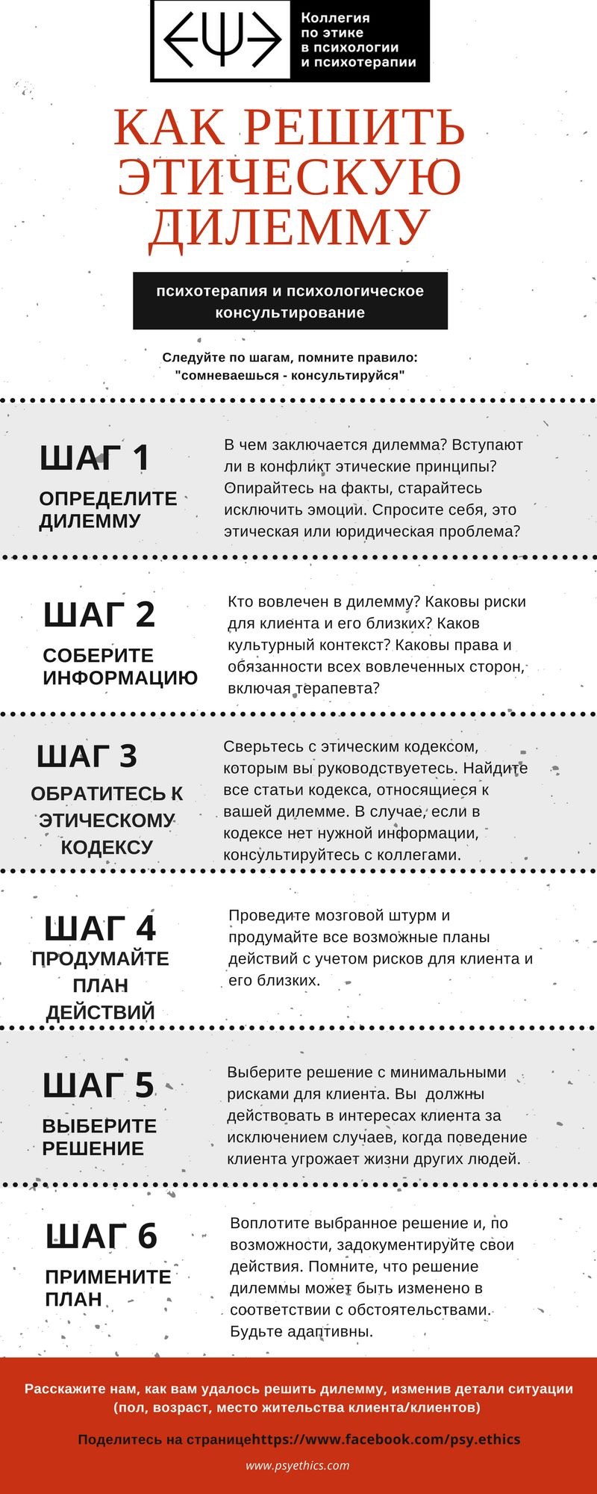

Slide 5

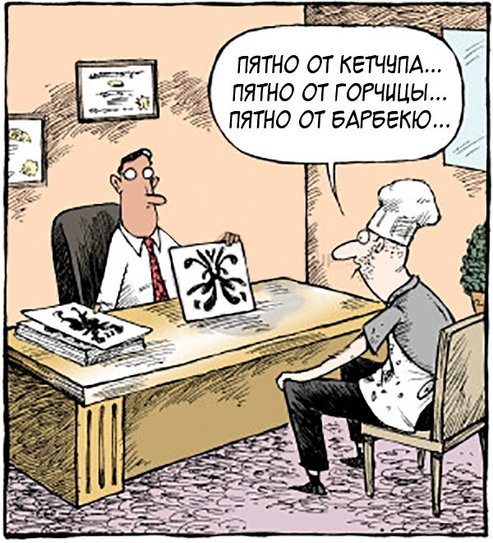

Профессиональная деформация психолога

Slide 6

Профессиональные деструкции - это постепенно накопившиеся изменения сложившейся структуры деятельности и личности, негативно сказывающиеся на продуктивности труда и взаимодействии с другими участниками этого процесса, а также на развитии самой личности
Деформирующие факторы в работе психолога-консультанта:
— это личностные особенности консультанта и его изначальные склонности.
— это профессиональные рамки, в которые помещает себя консультант.
— значимость, ответственность, вовлеченность.
—получение положительных эмоций.

Slide 7

А. К. Маркова выделила следующие тенденции развития профессиональной деформации:
отставание, замедление профессионального развития сравнительно с возрастными и социальными нормами;
несформированность профессиональной деятельности (работник как бы "застревает" в своем развитии);
дезинтеграция профессионального развития, распад профессионального сознания;
низкая профессиональная мобильность, неумение приспособиться;
рассогласованность отдельных звеньев профессионального развития;
свертывание ранее имевшихся профессиональных данных;
искажение профессионального развития;
появление деформаций личности;
прекращение профессионального развития из-за
профессиональных заболеваний или потери
трудоспособности.

Slide 8

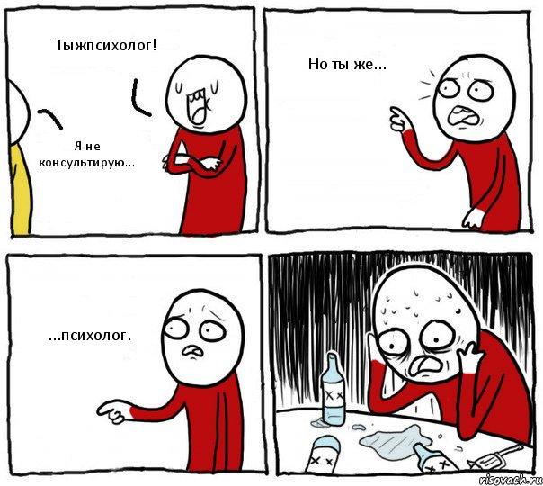
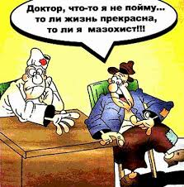
Уровни профессиональных деструкций:
1. Общепрофессиональные деструкции
2.Специальные профессиональные деструкции
3.Профессионально-типологические деструкции
4. Индивидуальные деформации

Slide 9





Slide 10


Наиболее распространенные профессиональные деформации личности психологов:
• психологизация происходящего
• рационализация собственных проблем
• гиперконтроль за собственным поведением, лишающий спонтанности
• гиперответственность за состояние окружающих

Slide 11

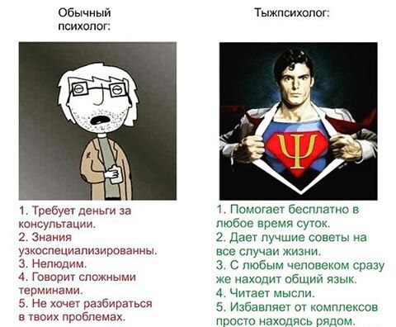
Негативные последствия
Объяснение жизненных проблем психологическими причинами
Приобретение навыков в рационализации своих проблем
Обездвиживающее, лишающее спонтанности самонаблюдение
Гнет профессиональных обязанностей и навыков
Комплекс «сапожника без сапог»
Поиск людей, нуждающихся в психологической помощи
Потеря способности удивляться
Профессиональный цинизм

Slide 12
Позитивные последствия (“личностный рост”) | Негативные последствия (“профессиональная деформация”)
Более глубокое осознавание себя, понимание окружающих людей и происходящих событий. Анализ жизненных ситуаций. Способность к рефлексии. Навыки продуктивного преодоления кризисных и психотравмирующих ситуаций. Коммуникативные навыки. Противостояние чужому влиянию. Саморегуляция. Способность к принятию и эмпатии. Более широкий взгляд на мир, толерантность к “инакомыслящим”. Познавательный интерес. Появление новых форм самореализации. | Проецирование негативной проблематики на себя и на своих близких. Навязчивая диагностика себя и окружающих (“навешивание ярлыков” и интерпретации). Консультирование окружающих. Принятие роли "учителя". Излишний самоконтроль, гиперрефлексия и потеря спонтанности. Idea fixe — "работа над собой". Рационализирование, стереотипизирование и уменьшение чувствительности к живому опыту. Пресыщение общением. Эмоциональная холодность. Цинизм.

